Slide 1

KHỞI ĐỘNG
KHỞI ĐỘNG
Notes:
Thiết kế: Hương Thảo – Zalo 0972115126

Slide 2
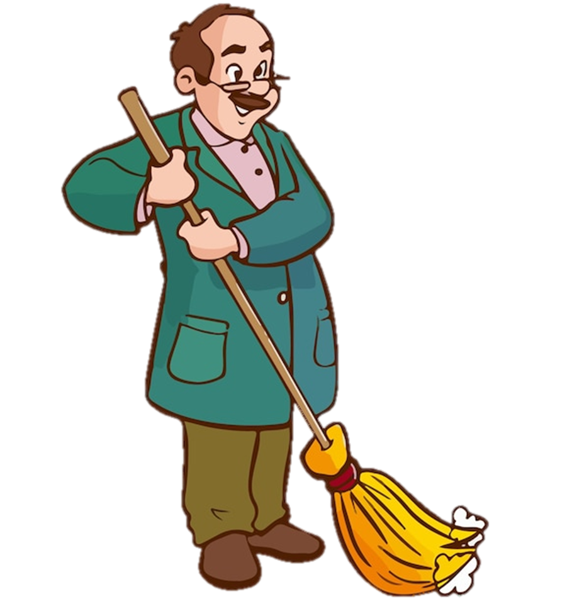
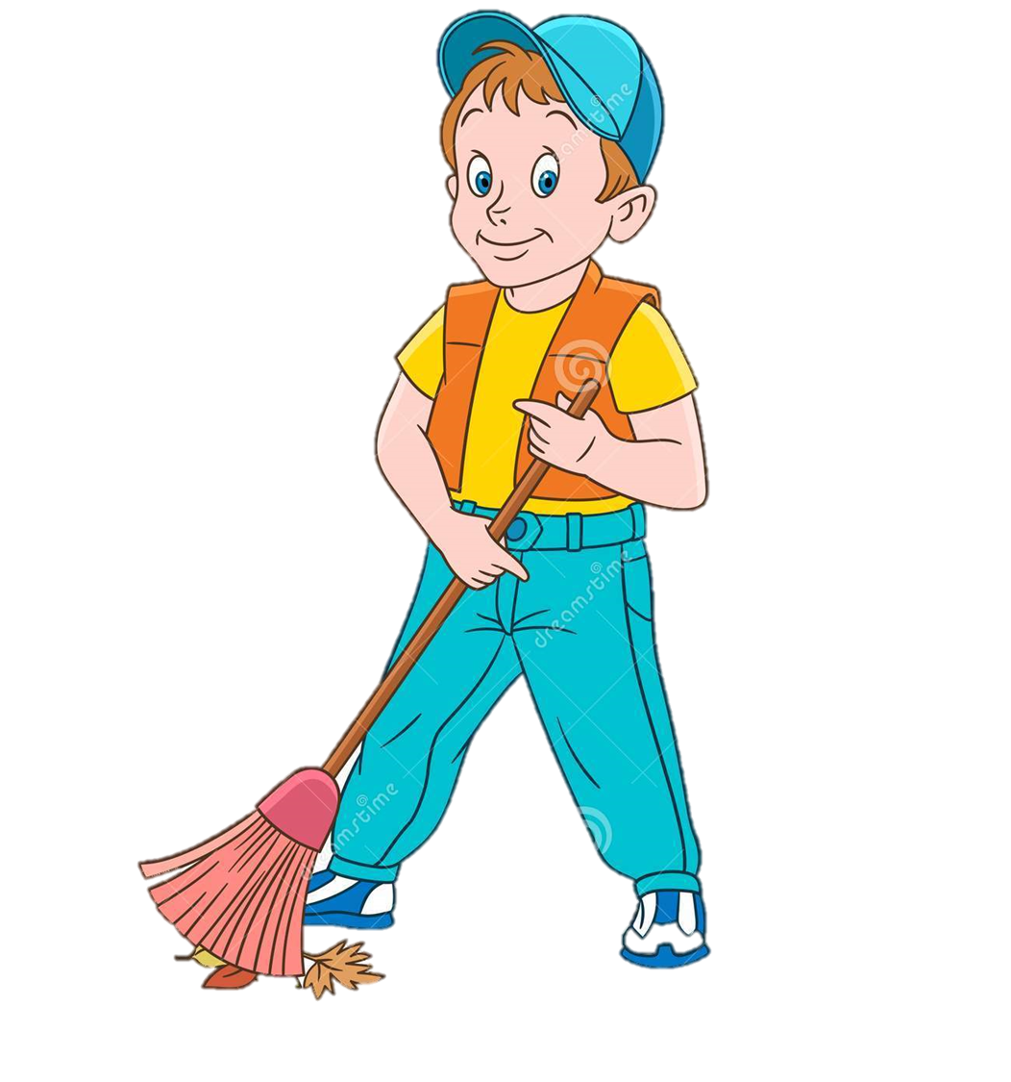

GAME THỬ TÀI
CÙNG DỌN DẸP ĐƯỜNG PHỐ

Slide 3
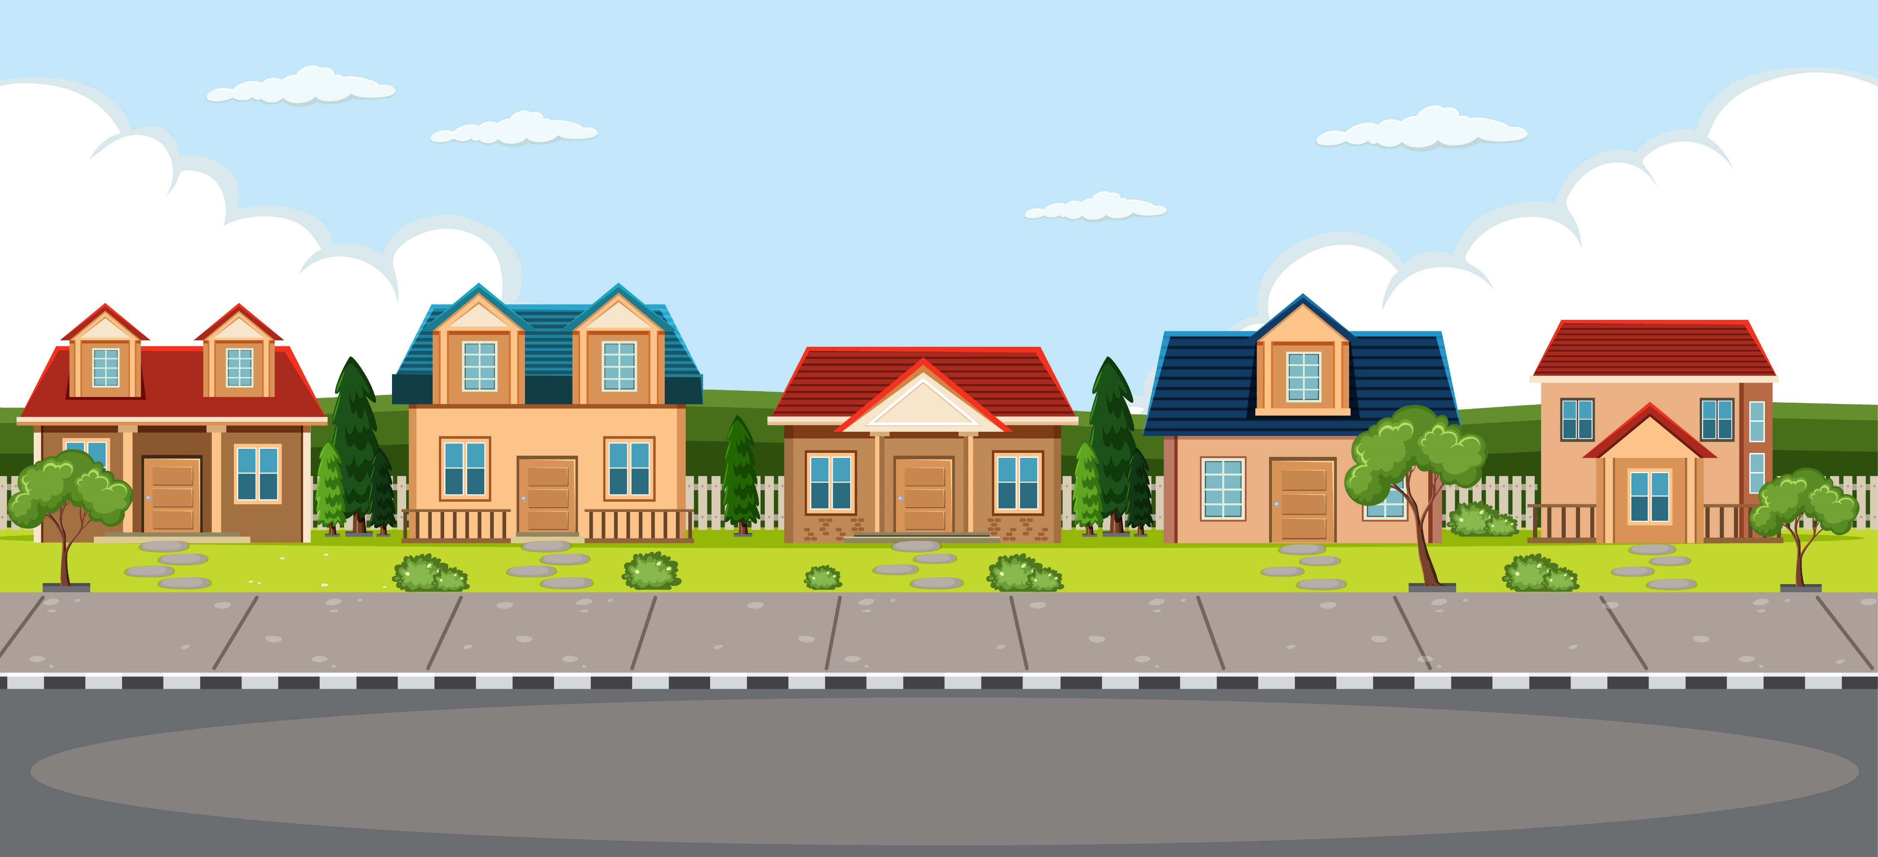






Notes:
Nhấp vào các rác để đến câu hỏi, sau khi dọn xong, GV khen HS rồi nhấp vào cỏ 3 lá để tới bài mới
HS được chọn loại rác tuỳ ý

Slide 4



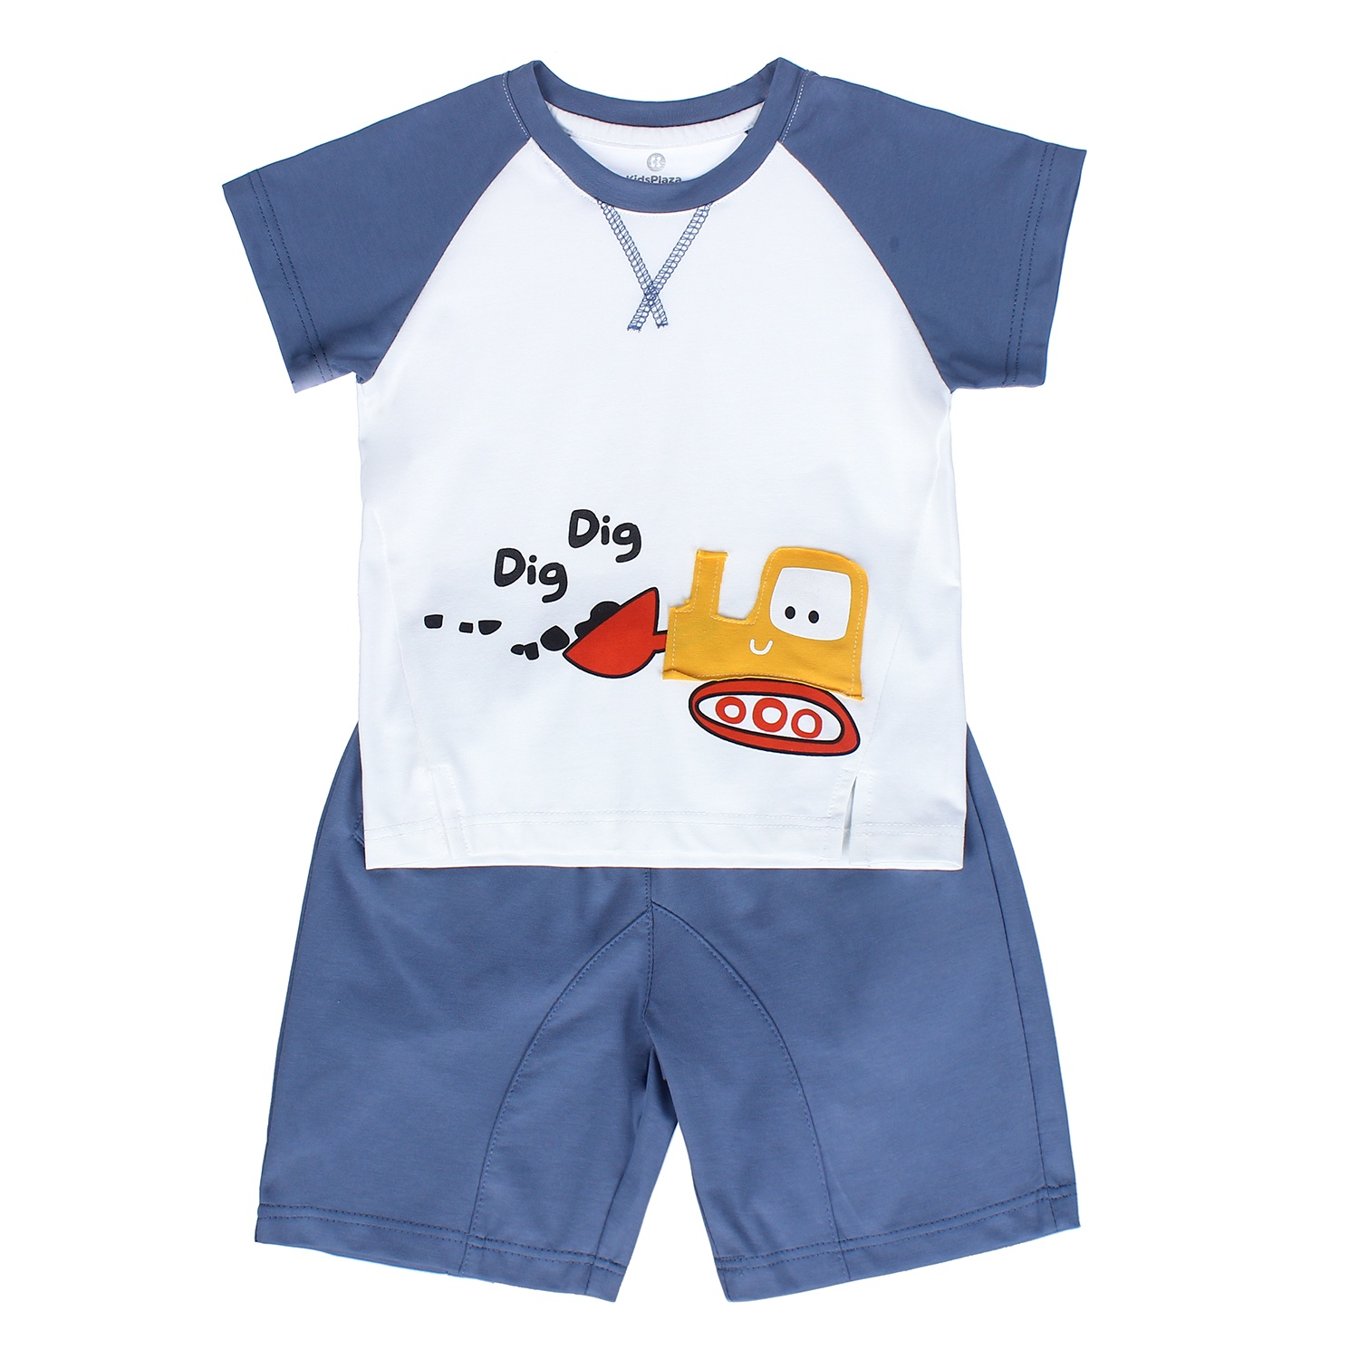
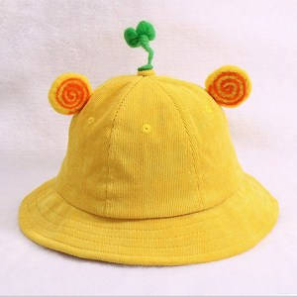

1. Đây là trang phục phù hợp với thời tiết nào?
A. Nóng
B. Lạnh
C. Rét
Notes:
Nhấp vào đáp án đúng
Nhấp vào cỏ ba lá để quay lại dọn rác

Slide 5
2. Khi trời lạnh, em cần mặc trang phục nào dưới đây?
A. Áo cộc tay, đi tất
B. Đồ bơi, kính mát
C. Áo khoác, mũ len
Notes:
Nhấp vào đáp án đúng
Nhấp vào cỏ ba lá để quay lại dọn rác

Slide 6
3. Khi đi bơi, em cần mặc trang phục nào dưới đây?
A. Áo dài tay
B. Đồ bơi, kính mát
C. Áo khoác, quàng khăn
Notes:
GV click vào chữ A hoặc B để kiểm tra đáp án.

Slide 7

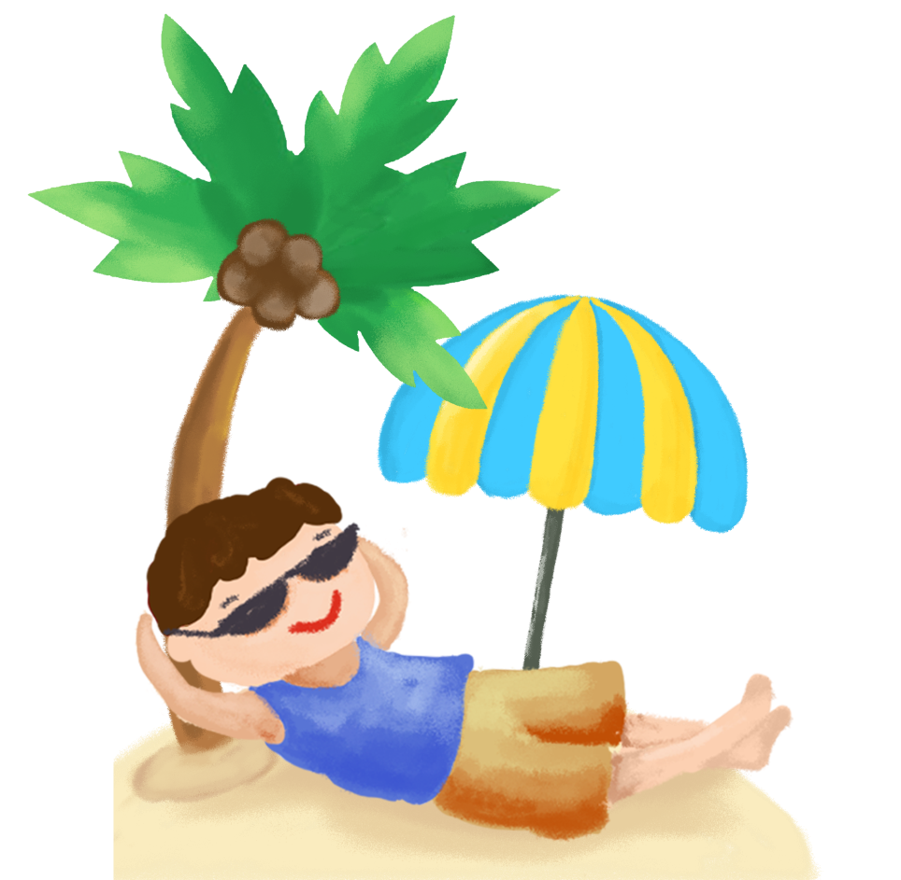



Thứ … ngày … tháng … năm …
PPT LH9

Slide 8


Hệ thống được những kiến thức đã học về chủ đề trái đất và bầu trời.
Tìm hiểu môi trường tự nhiên và xã hội xung quanh:
Quan sát và mô tả được bầu trời, các dấu hiệu của thời tiết một cách tổng hợp ở mức độ đơn giản.

Slide 9

Thực hành
Thực hành

Slide 10


Chơi trò chơi : Ai nhanh ? Ai đúng ?
Notes:
Thiết kế: Hương Thảo – Zalo 0972115126

Slide 11











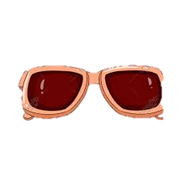
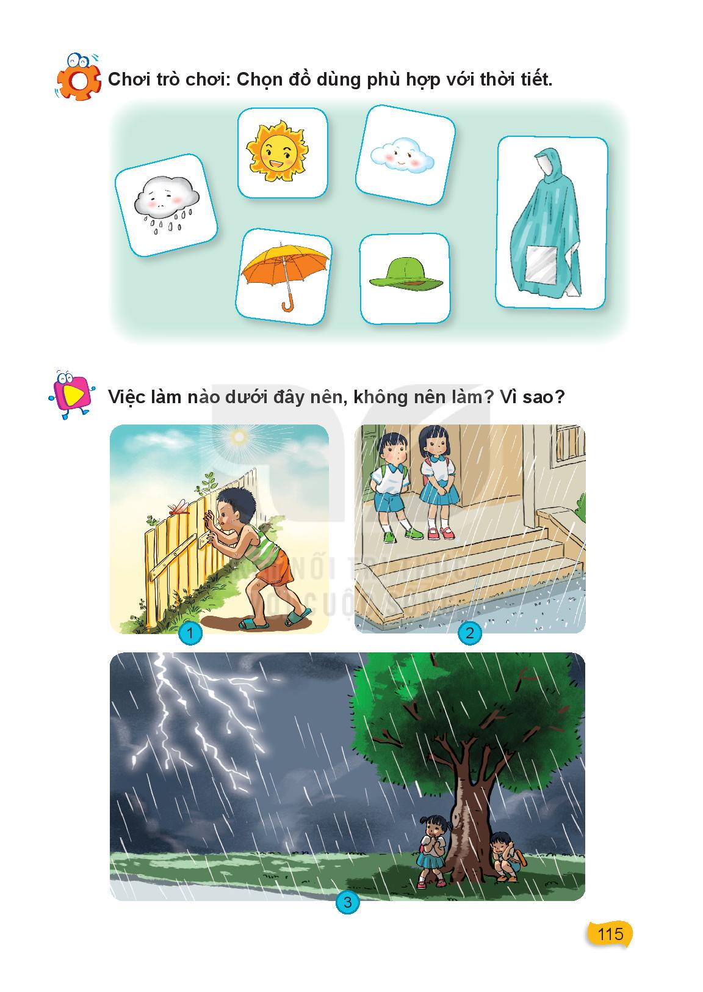

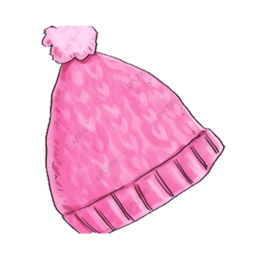

Slide 12


Slide 13

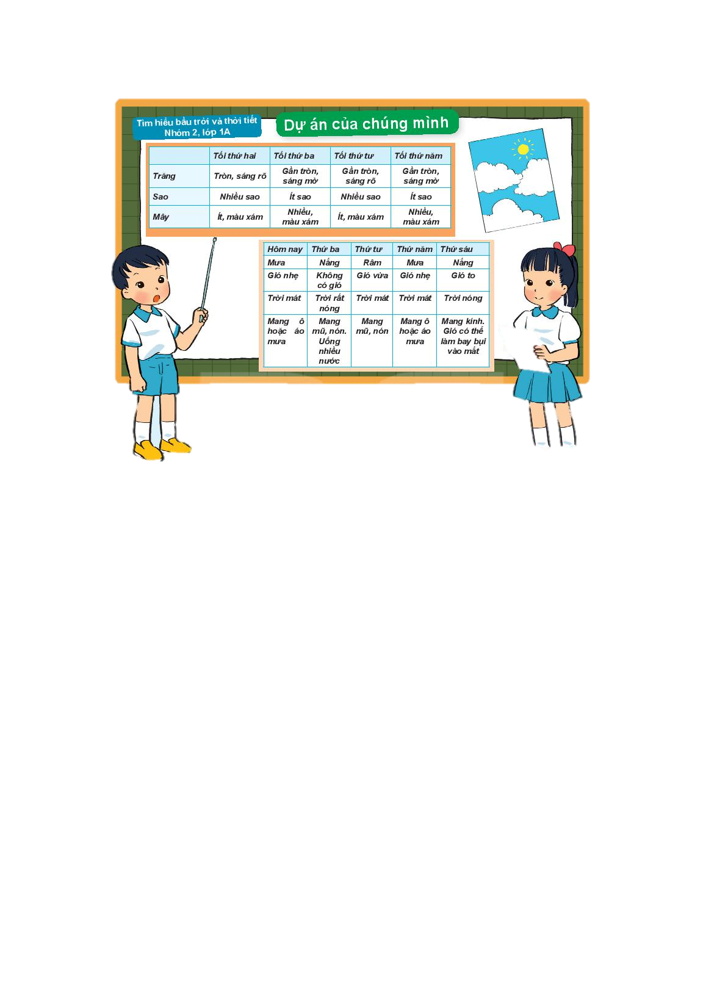
Cùng báo cáo kết quả dự án Tìm hiểu bầu trời và thời tiết.

Slide 14

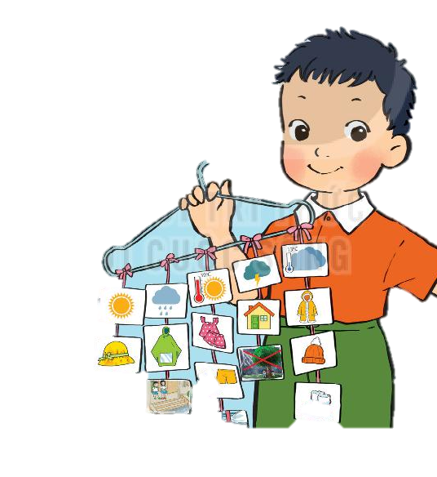
Cùng nhau chia sẻ bộ sưu tập về thời tiết
Mình đã làm được bộ trang phục và hoạt động phù hợp với thời tiết !

Slide 15






CỦNG CỐ

Slide 16

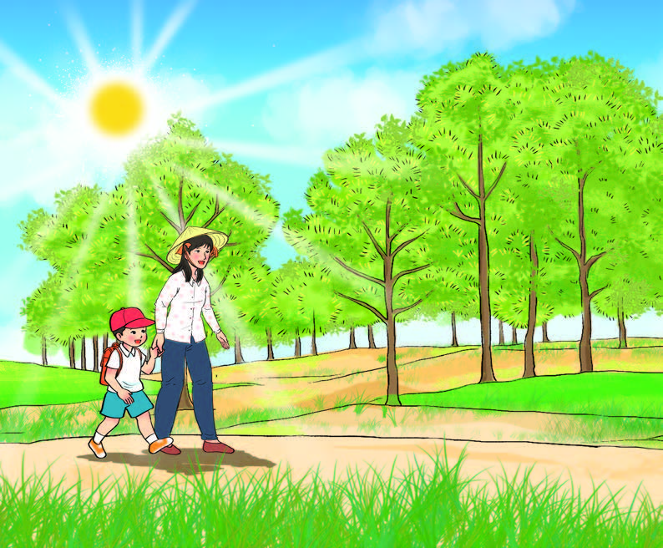
Khi trời nắng, cần sử dụng trang phục và đồ dùng gì?
1
Đội mũ
1
2
Mặc áo mưa
3
Mặc quần áo thoáng mát, cộc tay
3

Slide 17
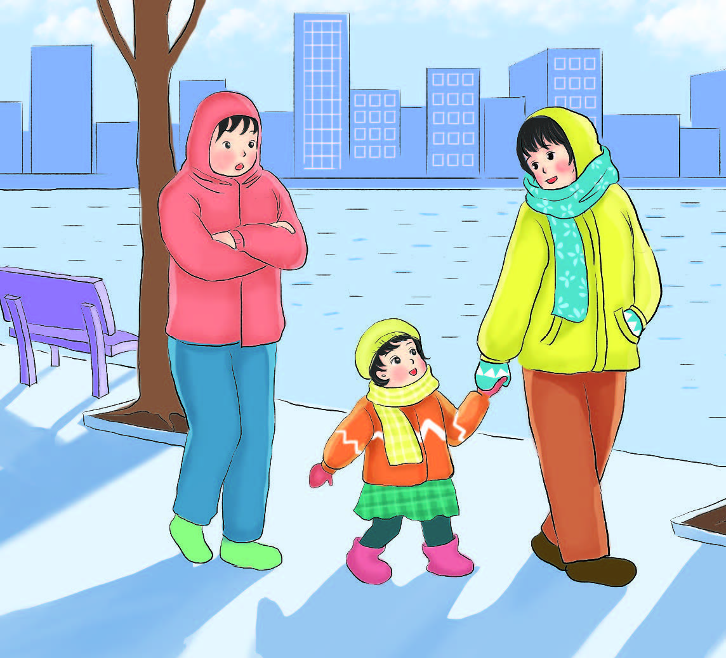
Khi trời lạnh, cần sử dụng trang phục và đồ dùng gì?
1
Mặc quần áo dài tay, và áo khoác dày
1
2
Đi giày cao cổ và đeo găng tay, quàng khăn
2
3
Đeo kính râm

Slide 18
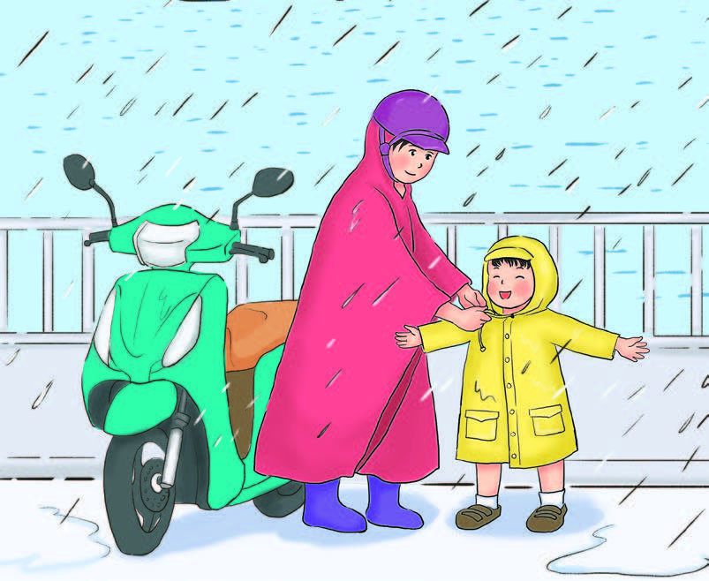
Khi trời mưa, em cần sử dụng trang phục và làm hành động gì cho phù hợp?
1
Mặc áo mưa, đi ủng hoặc sử dụng ô ( dù )
1
2
2
Trú dưới các mái hiên nếu quên mang theo áo mưa, dù
3
Mặc áo len

Slide 19
Khi trời có gió mạnh và sấm chớp, em cần làm gì để an toàn ?
1
Em cần ở trong nhà khi trời có gió mạnh và sấm chớp
1
2
Trú dưới tán cây
3
3
Tránh xa nơi có cột điện

Slide 20

Hồng Linh

